Slide 1
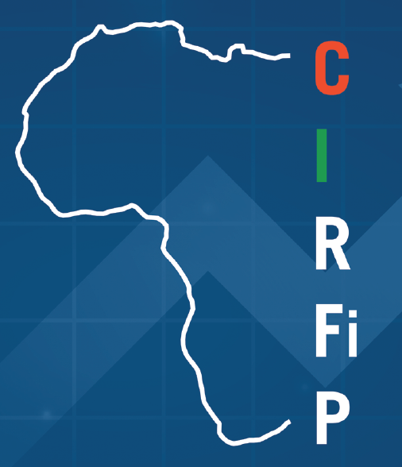
 | COMMISSION 6 Transparence, redevabilité́ et reddition des comptes
 | Stratégie de réforme de la gestion des finances publiques et rôle des PTF– RD Congo
Partage d’expérience et bonnes pratiques
en matière de pilotage de la réforme des finances publiques et coordination des PTF – RD Congo
Par Godefroid MISENGA, Secrétaire Exécutif du Comité de Pilotage et d’Orientation de la Réforme des Finances Publiques

Slide 2
Mettre en œuvre une action qui ne découle pas d’une vision est une perte de temps.
Avoir une vision qui n’est pas accompagnée d’actions est un rêve.
Ce qui change le monde, c’est quand la vision est accompagnée d'actions.
Nelson Mandela

Slide 3
PLAN DE L’EXPOSE
Conception et contenu des réformes
Mise en place de la réforme
Risques et difficultés associés
Cartographie des appuis des bailleurs
Perspectives et recommandations

Slide 4
I. CONCEPTION ET CONTENU DES RÉFORMES
Recrutement d’une assistance Technique sur financement de la BM
Echanges directs entre l’équipe du consultant et les parties prenantes aux réformes
Revue documentaire sur le système de gestion de finances publiques Congolais
Validation technique par le COREF
Présentation auprès des parties prenantes
I.1. Étapes ayant conduit à l’actualisation du PSRFP

Slide 5
I. CONCEPTION ET CONTENU DES RÉFORMES
I.2. Principales faiblesses de la gestion des finances publiques (période 2016, 2017 et 2018)
Manque de fiabilité du Budget
Faiblesse du système fiscal conduisant à une faible pression fiscale
Absence d’une comptabilité générale de l’Etat, conduisant à l’absence de déclaration de conformité par la Cour des Comptes
Manque de rationalité dans les procédures d’exécution de la dépense publique et de la Commande publique
Faiblesse du système de contrôle interne et externe des opérations financières de l’Etat
Relations intergouvernementales peu transparentes

Slide 6
I. CONCEPTION ET CONTENU DES RÉFORMES
I.3. Démarche méthodologique de l’actualisation du PSRFP
1.Evaluation de la mise en œuvre de la stratégie du Gouvernement en matière des réformes des finances publiques en vigueur depuis 2010.
2. Identification des axes devant composer la nouvelle stratégie.
3. Formulation des principales orientations de réformes pour les prochaines années.

Slide 7
I. CONCEPTION ET CONTENU DES RÉFORMES
I.4. Axes du PSRFP
REFORME BUDGETAIRE
POLITIQUE FISCALE ET ADMINISTRATIONS FISCALES
GESTION DE LA DEPENSE PUBLIQUE
COMPTABILITE PUBLIQUE ET GESTION DE LA TRESORERIE
CONTRÔLE DES FINANCES PUBLIQUES
GESTION DES FINANCES PUBLIQUES PROVINCIALES ET LOCALES
GOUVERNANCE PARTICIPATIVE DES FINANCES PUBLIQUES
NUMERISATION DU SYSTEME DE GESTION DES FINANCES PUBLIQUES

Slide 8
II. MISE EN ŒUVRE DES RÉFORMES
II.1. Plan d’actions opérationnel (PAO 2022-2024)
Le PSRFP est assorti d’un PAO triennal glissant et d’un cadre des résultats
Le PAO présente, pour chaque axe, une programmation d’activités de réforme à mener par les institutions, administrations et services concernés par la réforme des finances publiques.
Cette matrice consolidée constitue l’unique référentiel de la mise en œuvre opérationnelle de la réforme des finances publiques tant pour le Gouvernement de la République que pour les partenaires techniques et financiers.
Le cadre des résultats présente, pour chaque axe, l’objectif général, les objectifs spécifiques, les résultats et les indicateurs.

Slide 9
II. MISE EN ŒUVRE DES RÉFORMES
II.2. Comité National de Pilotage de la Stratégie de Réforme des Finances Publiques
Comité Gouvernemental de Pilotage Politique
Comités provinciaux et locaux
Secrétariat technique
(COREF)
Sous-comités techniques de travail

Slide 10
II. MISE EN ŒUVRE DES RÉFORMES
II.3. Cadre permanent de dialogue sur la Réforme des Finances Publiques
Comité Gouvernemental de Pilotage Politique
Dialogue Politique
Groupe Inter bailleur/Finances Publiques
Orientations
Rapports sur la réforme
Comité de Pilotage et d’Orientation de la Réforme des Finances Publiques
Groupe Inter bailleur/Finances Publiques
Dialogue Technique

Slide 11
III. RISQUES ET DIFFUCULTE DE MISE EN ŒUVRE DES RÉFORMES
Risques | Mesures d’atténuation
Déficit d’implication politique | Mettre en place un cadre institutionnel de pilotage de la réforme qui responsabilise les acteurs au niveau politique et qui garantit une bonne coordination.
Incertitude des financements | Concevoir une stratégie de mobilisation du financement de la réforme et Mettre en place un cadre institutionnel de dialogue avec les Partenaires au développement.
Faibles capacités des ressources humaines et matérielles des administrations | Adopter un programme de renforcement des capacités techniques et logistiques de toutes les parties prenantes à la réforme.
Faible adhésion à la réforme de la part des acteurs techniques | Impliquer les services de l’administration dans la formulation des réformes et les Responsabiliser dans la mise en œuvre opérationnelle. Se munir d’une stratégie de gestion de changement.

Slide 12
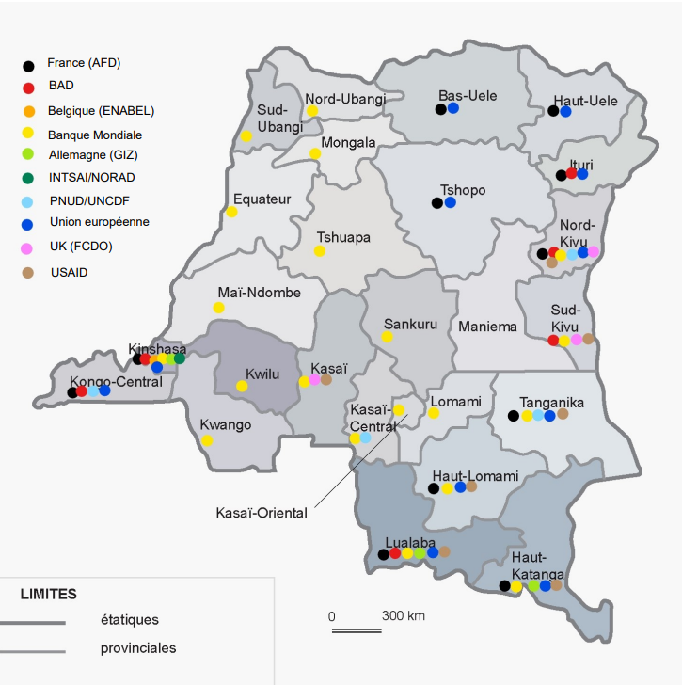
IV. CARTHOGRAPHIE DES APPUIS DES BAILLEURS
Carte d'intervention des PTFs dans le secteur des Finances publiques en RDC
(Novembre 2023)

Slide 13
V. PERSPECTIVES ET RECOMMANDATIONS
Confier le pilotage et l'orientation de la réforme à une structure dédiée
Elaborer un document de stratégie de la réforme suivant un processus participatif
Susciter l'adhésion des acteurs et renforcer leurs capacités
Renforcer la Coordination au sein du Gouvernement et avec les Partenaires au développement
Garantir le financement des réformes
Préserver la mise en œuvre des réformes des chocs institutionnels (Changement des gouvernements)
Assurer la volonté Politique

Slide 14
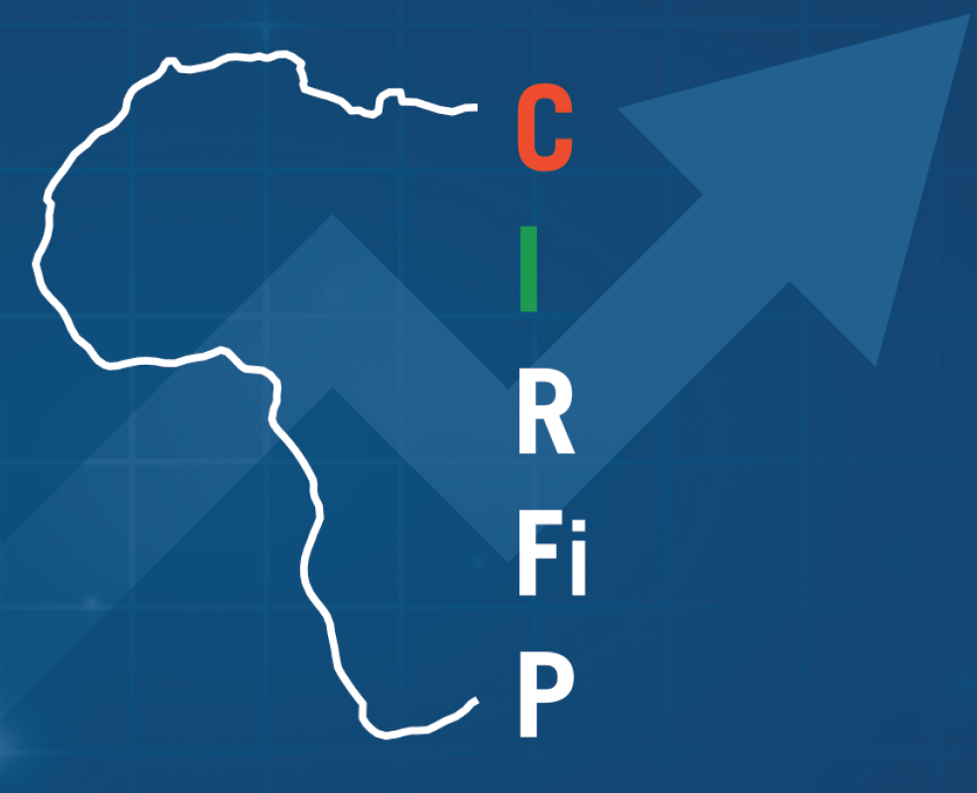
MERCI DE VOTRE ATTENTION

